Slide 1
Муниципальное бюджетное общеобразовательное учреждение
«Средняя общеобразовательная школа № 1 с углубленным изучением отдельных предметов г. Дубны Московской области»
«Воспитательный потенциал модулей
«Школьный урок» и «Курсы внеурочной деятельности»
в рабочей программе воспитания:
проблема взаимосвязи»

Slide 2
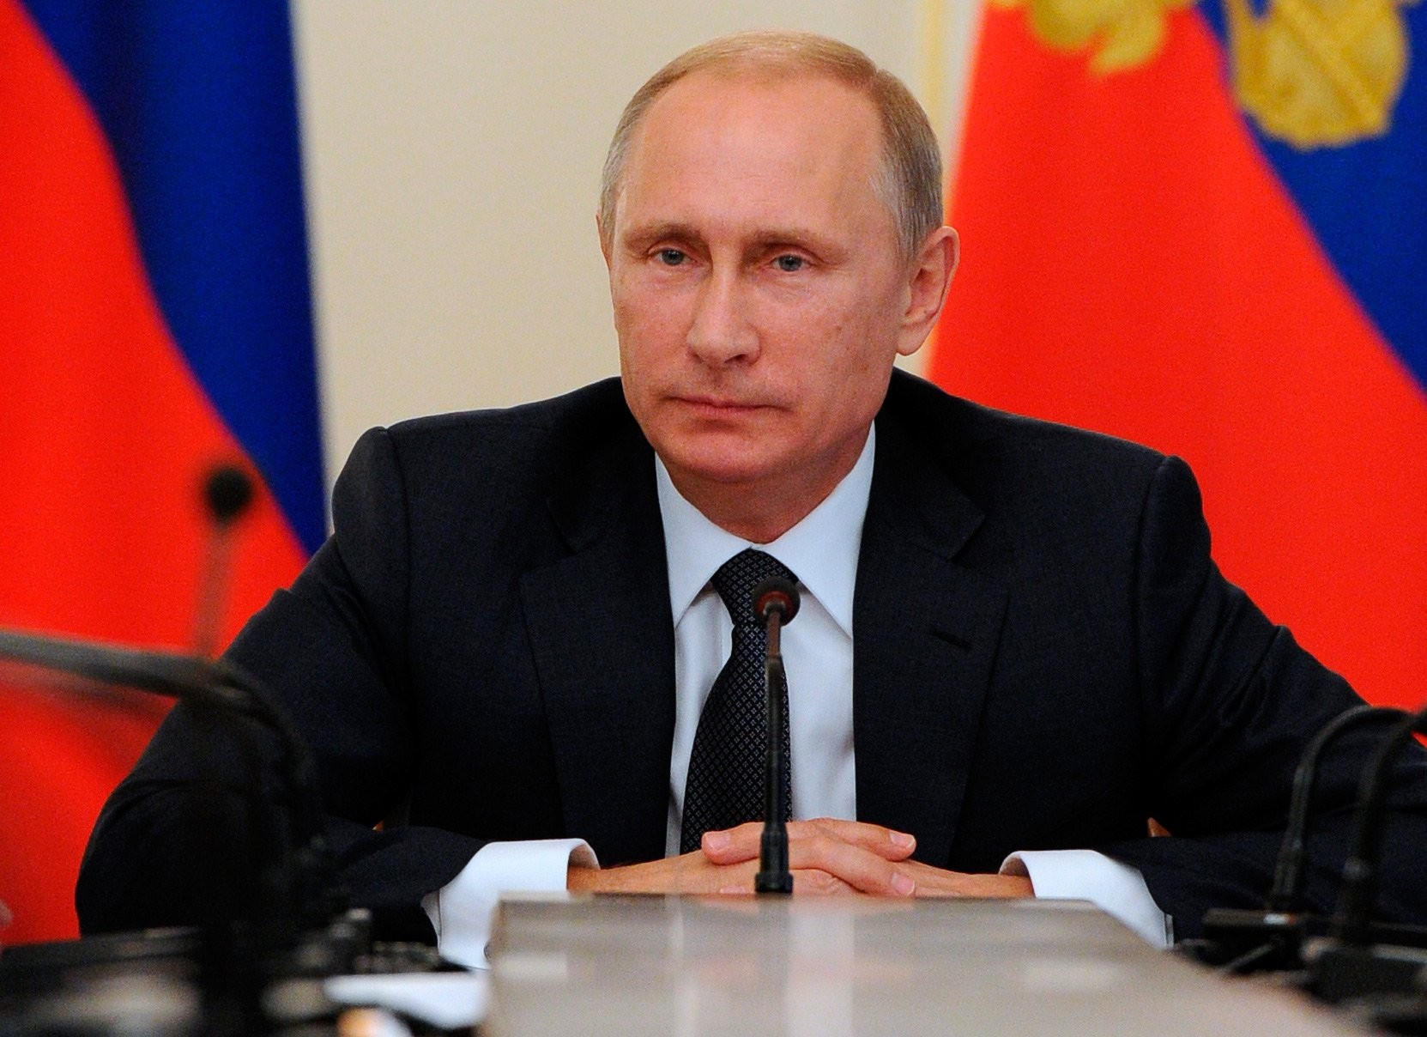
В мае 2020 года президент РФ
В.В. Путин инициировал изменения в Федеральном законе
«Об образовании в Российской Федерации», которые касались усиления воспитательного процесса в образовательных организациях.

Slide 3
Воспитательный потенциал урока включает следующие группы возможности
воспитание интереса к учению, к процессу познания
формирование умений и навыков организацию
обучающимися своей деятельности
воспитание культуры общения
воспитание толерантности

Slide 4
Побуждение школьников соблюдать на уроке общепринятые нормы поведения позволят:
позитивно воспринимать просьбы учителя, через живой диалог;
привлечь внимание обучающихся к обсуждаемой на уроке информации;
активизировать познавательную деятельность, через использование занимательных элементов, личного социального опыта проблемного вопроса.
применить полученные знание при защите «итогового индивидуального проекта»

Slide 5
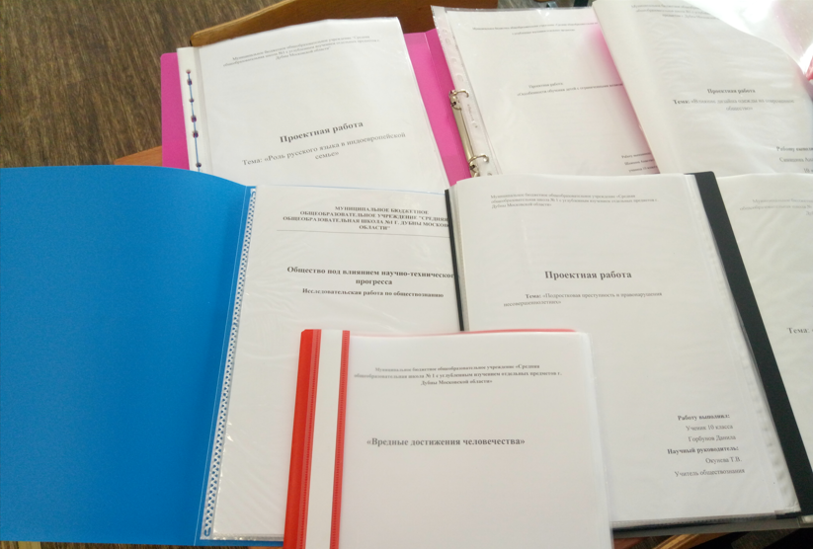
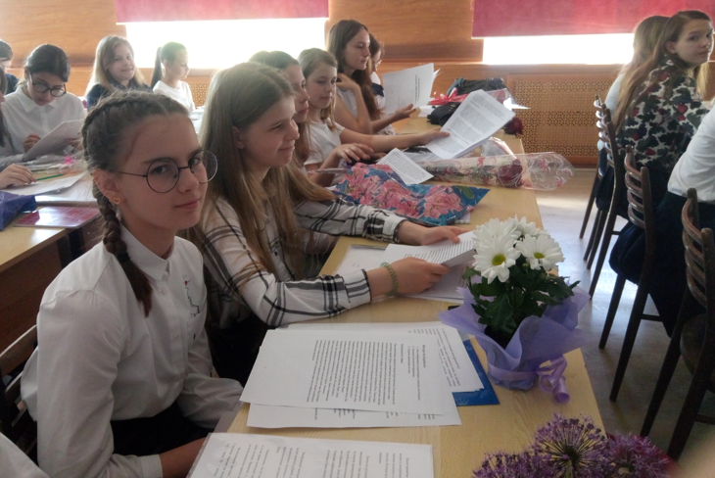
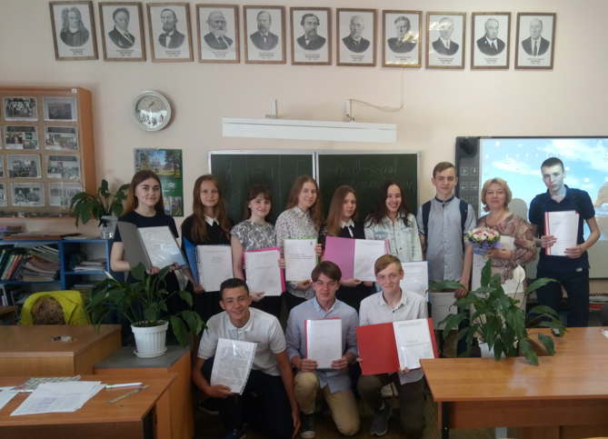
Интеграция учебной с поисковой, исследовательской деятельностью

Slide 6
Работа над проектом помогает приобрести школьникам:
навык самостоятельного решения теоретической проблемы
навык генерирования и оформления собственных идей
навык уважительного отношения к чужим идеям, оформленным в работах других исследователей
навык публичного выступления перед аудиторией
навык аргументирования и отстаивания своей точки зрения

Slide 7
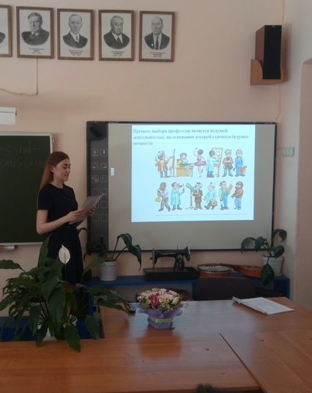
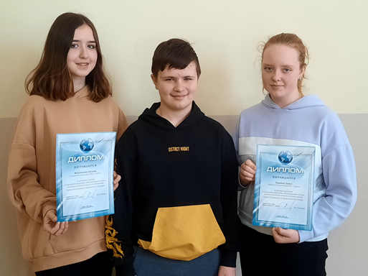
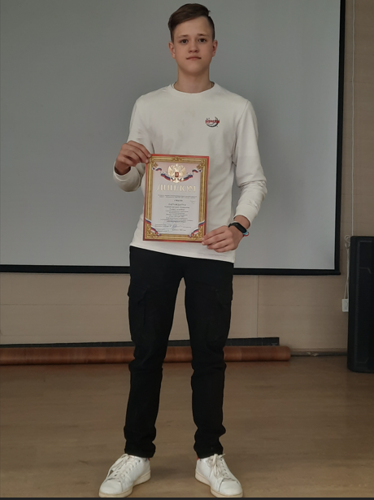
Результативно участвуем в научно-практических конференциях, конкурсах, турнирах различных уровней

Slide 9
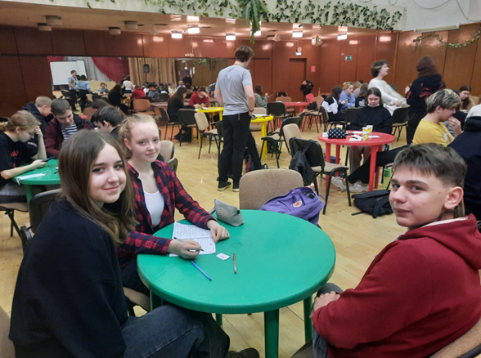
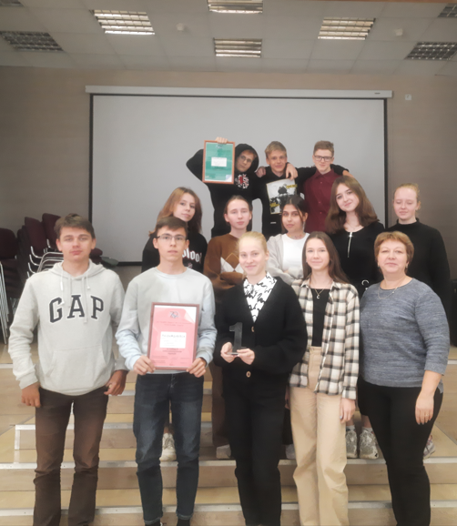
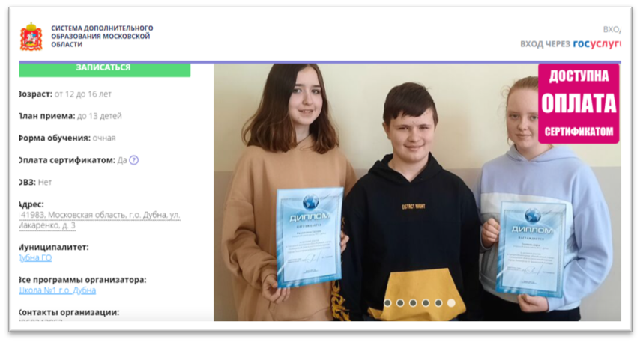
Интеграция урочной и внеурочной деятельности

Slide 10
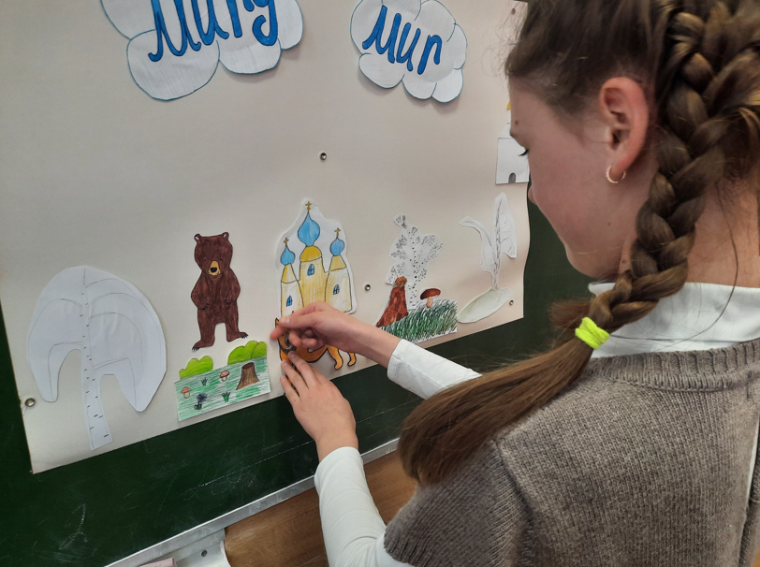
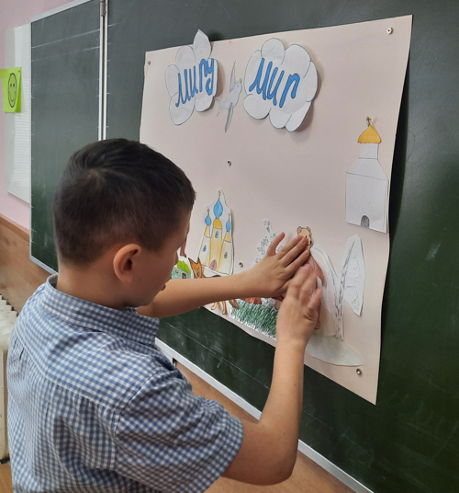
ОРКСЭ + обществознание
МЕТАПРЕДМЕТНОСТЬ

Slide 11
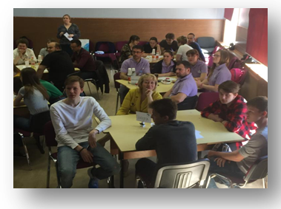
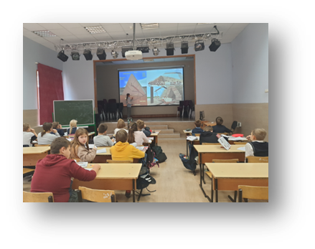
Исследовательский подход - один из универсальных способов познания действительности, который способствует развитию личности ребёнка

Slide 12
Фрагмент урока по ФГОС

Slide 13
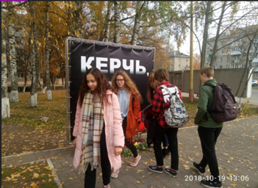
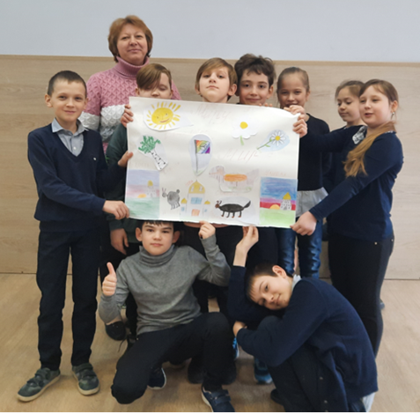
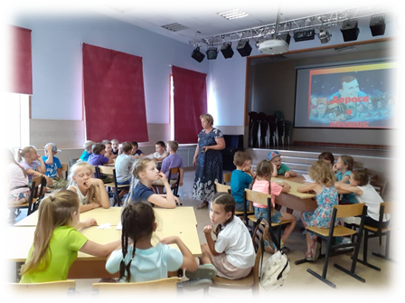
ДРУЖБА. ТВОРЧЕСТВО. ЕДИНСТВО. ГРАЖДАНСТВЕННОСТЬ.ПАТРИОТИЗМ

